Slide 1
Математика
1 клас

Slide 2
Позначення точок, відрізків літерами латинського алфавіту. Порівняння довжин відрізків
Урок 28

Slide 3

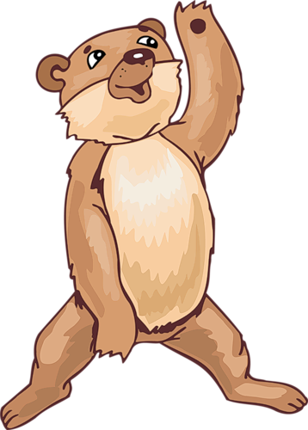




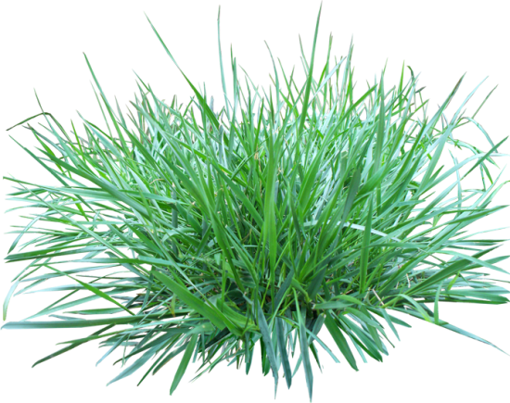
Весела лічба
П’ять веселих ведмежат
За малиною в ліс поспішають.
Злякався раптом один —
Утік і сліду немає.
Скільки сміливих ведмежат
За малиною в ліс поспішають?

Slide 4

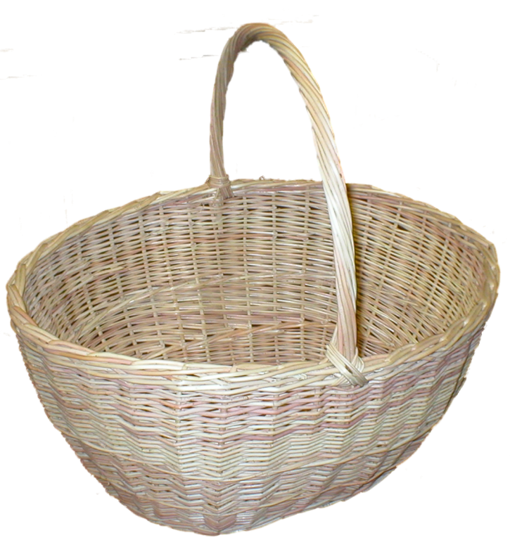
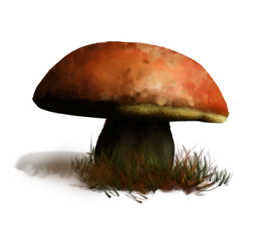
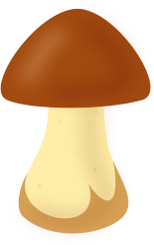

Весела лічба
Їжачок по лісу йшов,
На обід гриби знайшов:
Два під березою,
Один під осикою.
Скільки їх буде
У плетеному кошику?

Slide 5
Усна лічба. Будиночок
Розгляньте будиночок
З яких геометричних фігур він складений?
Скільки чотирикутників?
Скільки кружечків?
Яких фігур більше — чотирикутників чи кружечків?
На скільки більше?
Складіть нерівність.

Slide 6
Скільки працюють ?
Два півники,
Два півники
Горох молотили,
Дві курочки-чубарочки
До млина ходили

Slide 7
Робота за підручником
Які геометричні фігури ви бачите?
Математики їх позначають буквами латинського алфавіту. Точку позначають великою літерою латинського алфавіту.
Називають: «Точка А»
Скільки прямих провели через одну точку?
Поміркуйте, скільки найбільше прямих можна провести через одну точку?
Кажуть: «Прямі перетинаються в одній точці».
Скільки прямих можна провести через дві точки?
Через дві точки можна провести лише одну пряму.

Slide 8
Відрізок
Скільки точок ви бачите? Назвіть їх буквами.
Кінці відрізка позначають великими літерами латинського алфавіту.
В
А
Якщо дві точки з’єднати частиною прямої, то отримаємо відрізок. Ці точки називають кінцями відрізка.
Називають: «Відрізок АВ».

Slide 9
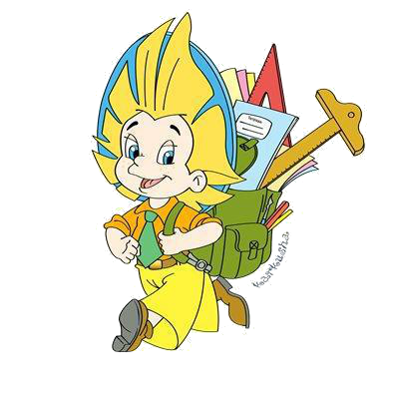
Порівняти відрізки
Скільки відрізків на малюнку?
Який відрізок найдовший? найкоротший?
Скільки відрізків однакової довжини?

Slide 10
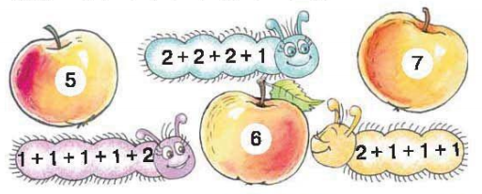
Робота з малюнком
Які числа на яблуках?
Які приклади на гусені?
До якого яблука повзе кожна гусінь?

Slide 11

Фізкультхвилинка
Музична фізкультхвилинка «Зарядка для левенятка»

Slide 12

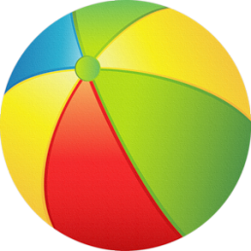
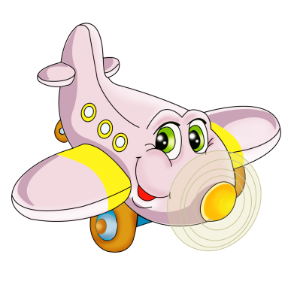
Складання, запис й розв’язання прикладів на додавання за предметними малюнками
2 + 3 = 5
3 + 3 = 6

Slide 13
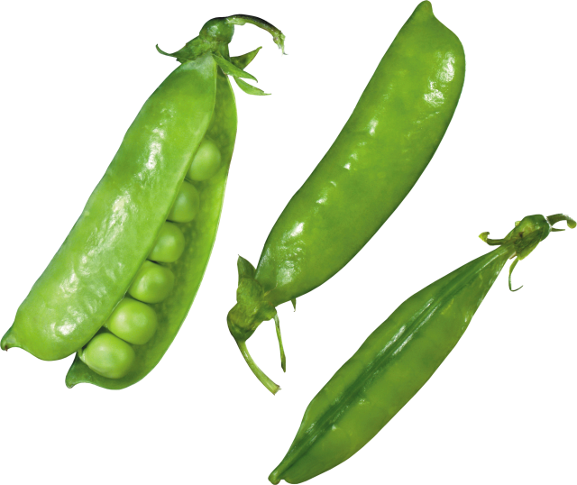
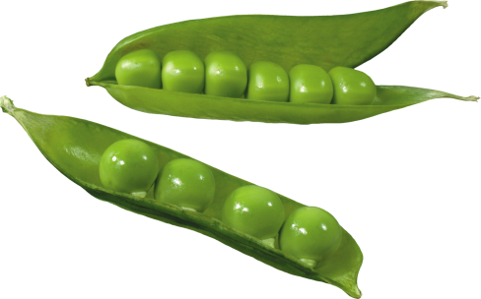
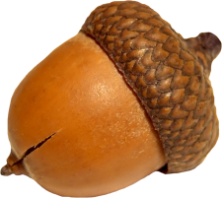
Складання, запис й розв’язання прикладів на додавання за предметними малюнками
2 + 5 = 7
4 + 3 = 7

Slide 14
Самостійна робота
Розв'язування прикладів на додавання
1 + 2 =
2 + 4 =
4 + 3 =
3 + 1 =
3 + 3 =
4 + 1 =

Slide 15

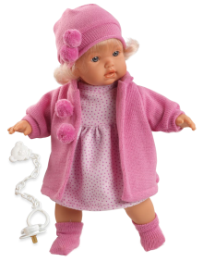
Лічба предметів. «Чарівні фігурки»
Подивіться, яка цифра на катрці, та викладіть відповідну кількість фігурок на столі (дивіться зразок).
4
2

Slide 16

Гра «Завантаж машини»
У нас 2 машин. На машинах — число. Біля машин — кубики. Складемо кубики з тими двома числами, які у сумі дають те число, яке є на машині.
4
6
2
3
4
5
1
2

Slide 17

РЕФЛЕКСІЯ
Як позначають точки?
Скільки прямих можна провести через одну точку?
Скільки прямих можна провести через дві точки?

